Slide 1
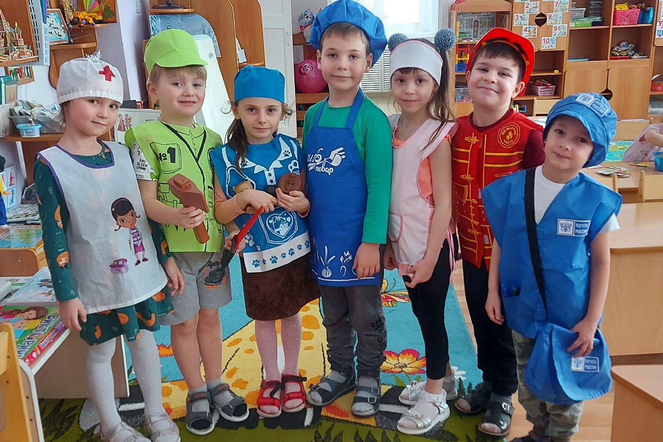
муниципальное бюджетное дошкольное образовательное учреждение
«Детский сад № 12 г. Кировска»
«Формирование представлений о труде взрослых у старших дошкольников, как средство ранней профориентации»
Подготовила: воспитатель Абрамова И.Д.

Slide 2
.
Цель: формирование представлений у детей дошкольного возраста о разнообразии существующих профессий и их ценности.
Задачи: расширять представления о труде взрослых, материальных и нематериальных результатах труда, его личностной и общественной значимости;
- расширять и систематизировать представления о современных профессиях;
- сформировать у ребёнка эмоционально - положительное отношение к труду и профессиональному миру;
- воспитывать ценностное отношение к собственному труду, труду других людей и его результатам;
- систематически вести просветительскую работу среди родителей о профориентации детей дошкольного возраста

Slide 3
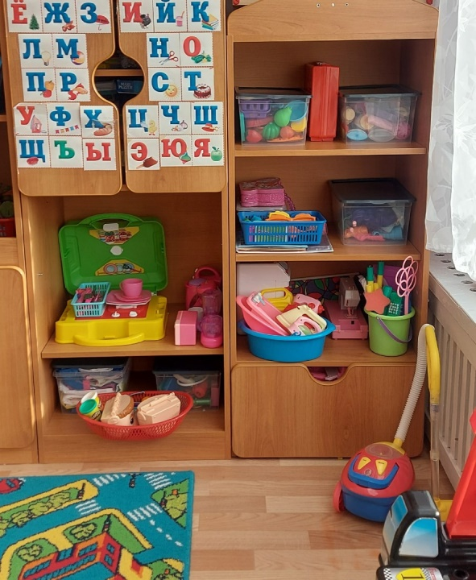
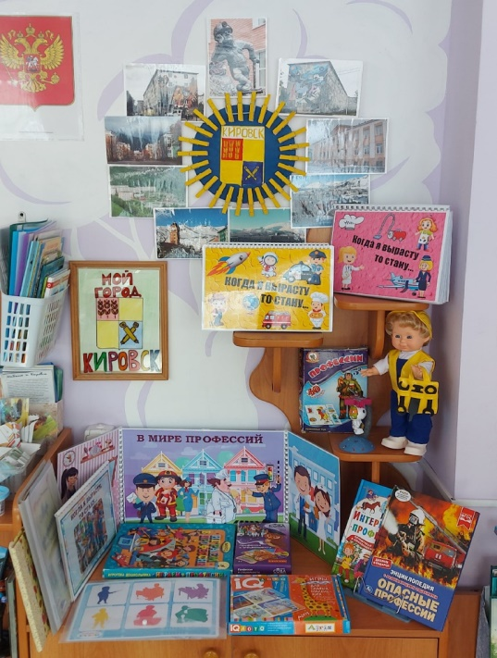
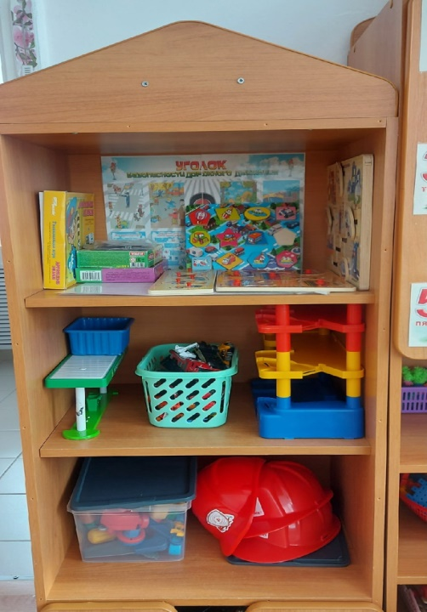
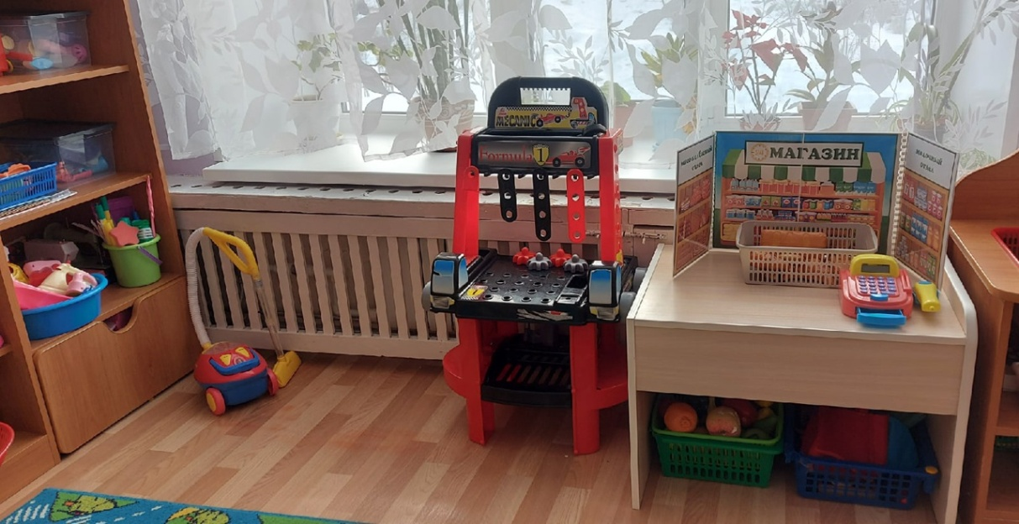
Предметно – пространственная среда

Slide 4
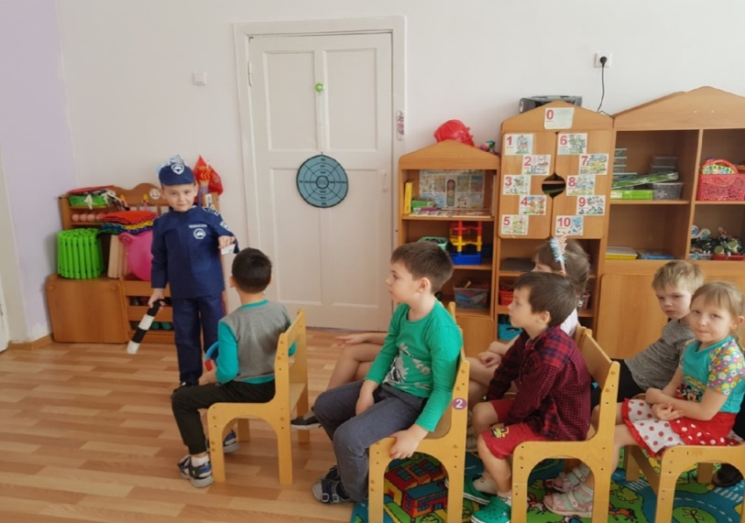
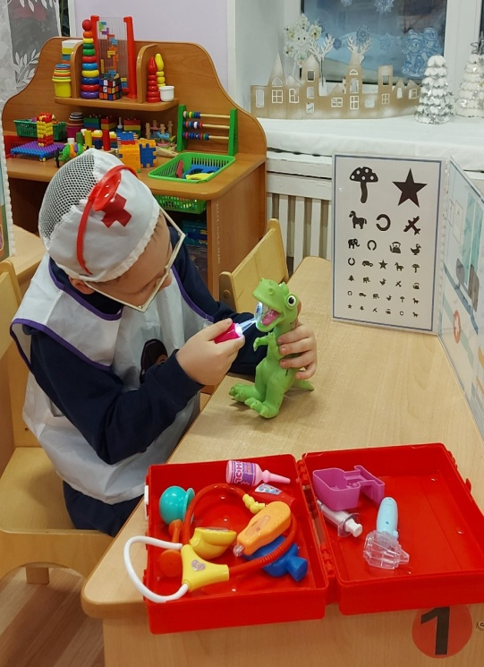
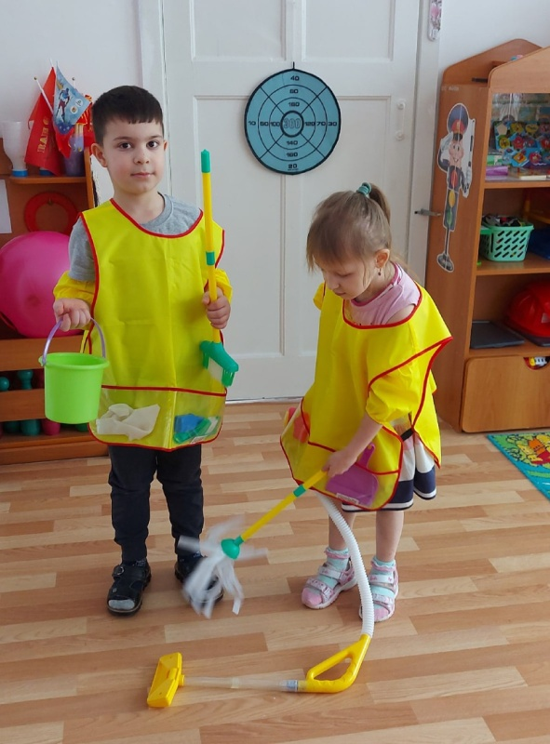
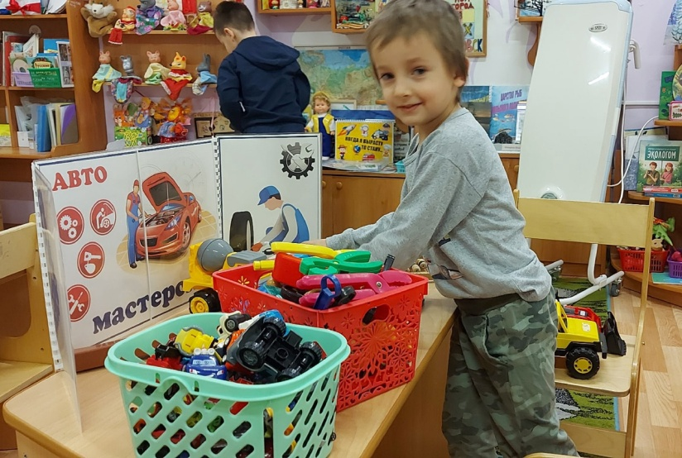
Игровые технологии это фундамент всего дошкольного образования. Поэтому важно помнить ,что ребенку мало знать о профессии, в неё нужно поиграть

Slide 5
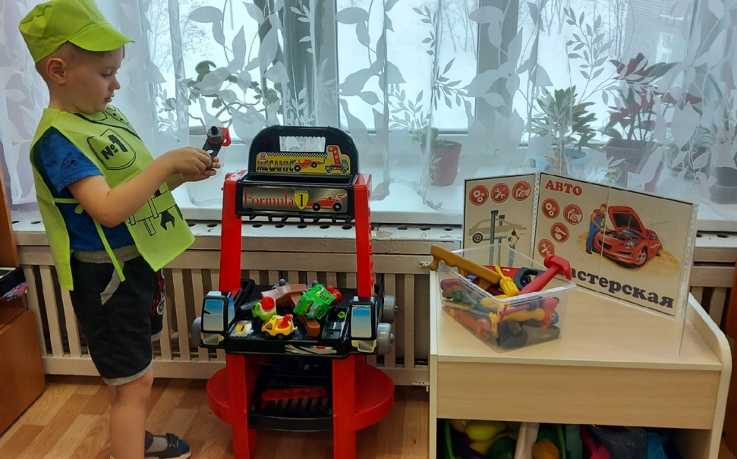
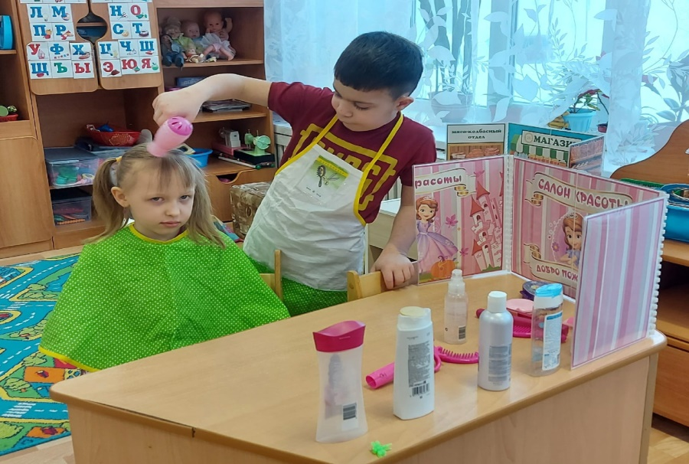
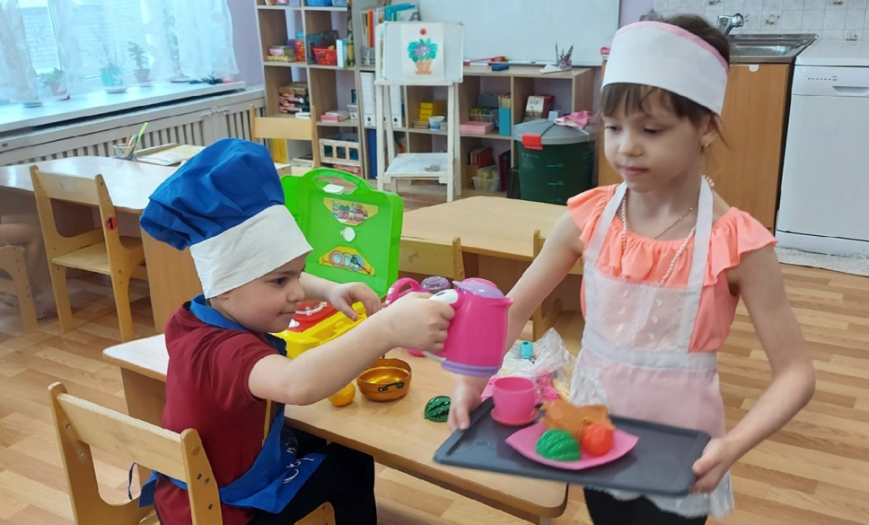
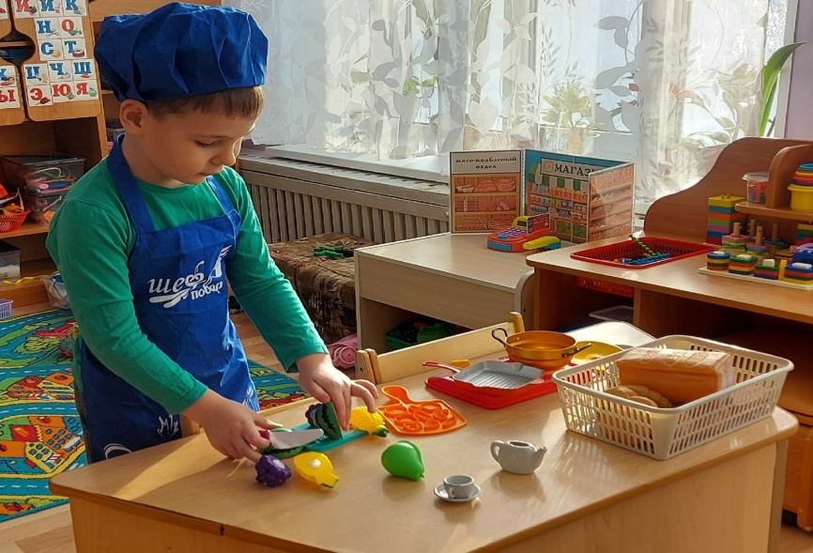
Сюжетно - ролевые игры – это одни из самых любимых игр у детей. Ведь в игре можно стать кем угодно – врачом, парикмахером, строителем…

Slide 6
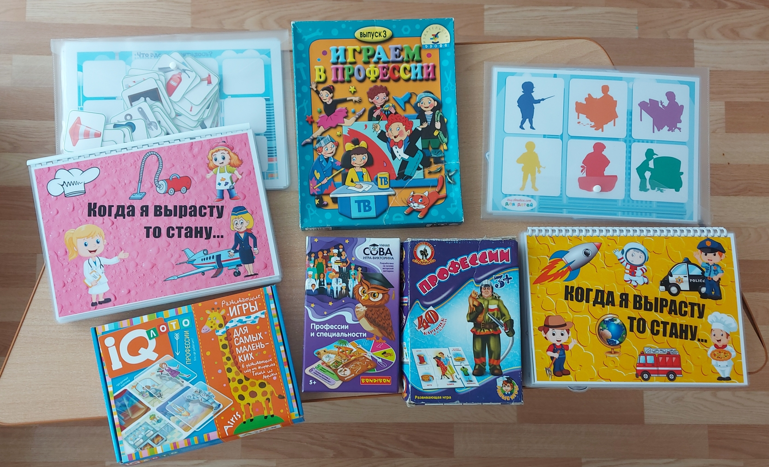
Дидактические игры дают возможность расширить и уточнить знания о профессиях, о предметах труда, о трудовых действиях, результате труда, расширяют словарь, учат общению

Slide 7
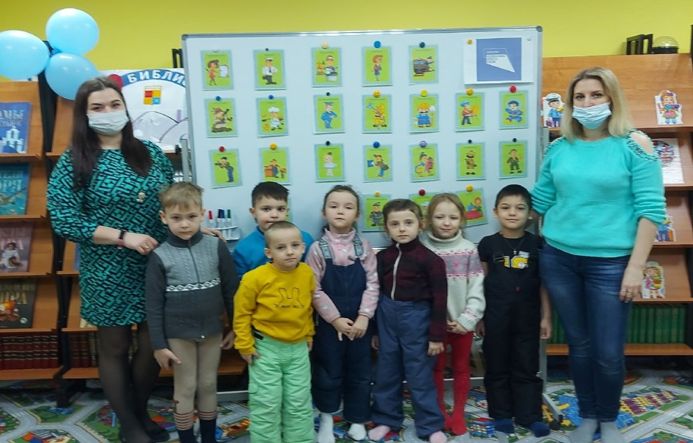
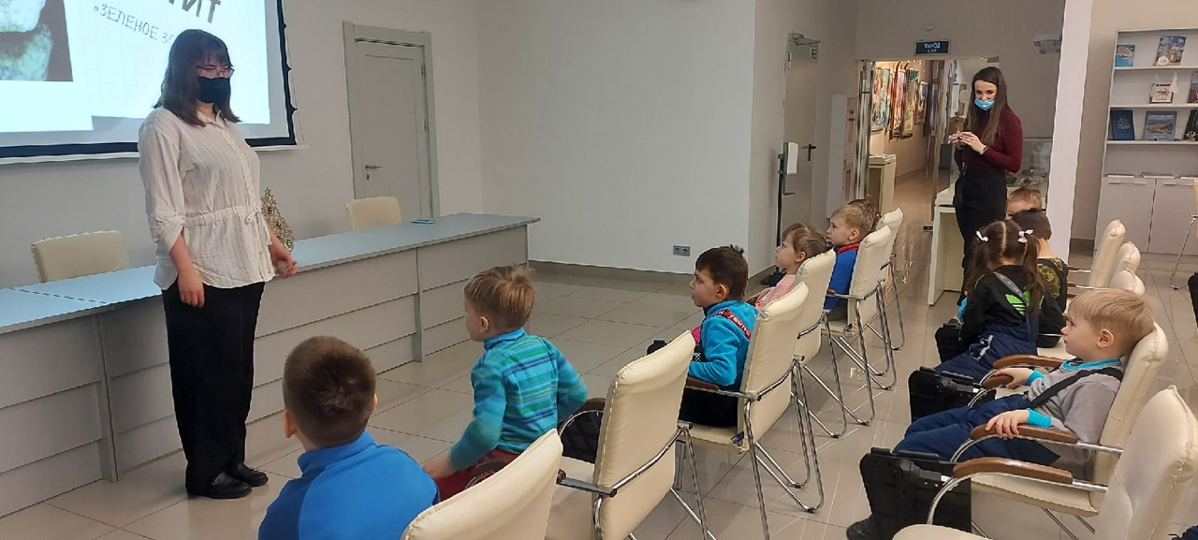
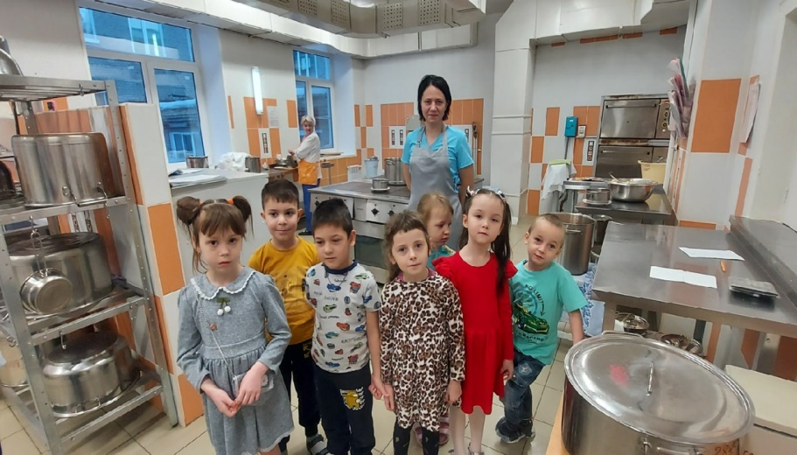
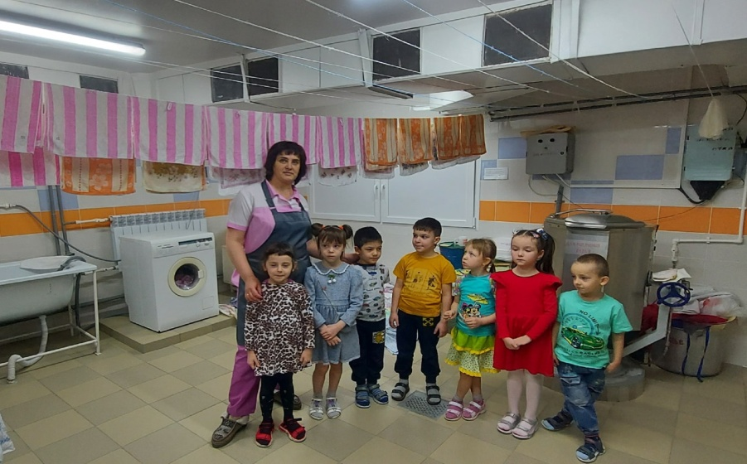
Во время экскурсий дошкольники знакомятся с различными видами профессий не только на словах, но и наглядно, в практической деятельности

Slide 8
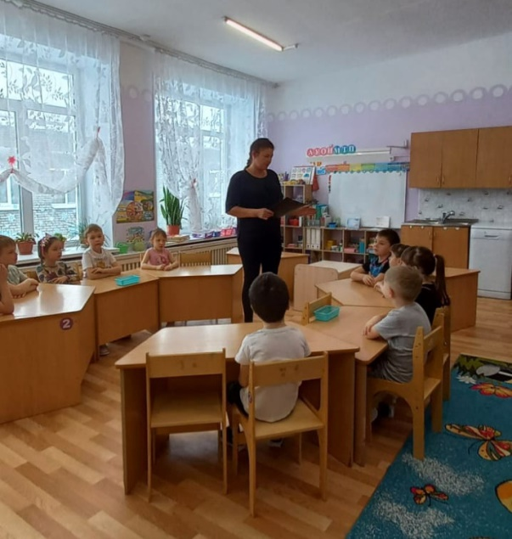
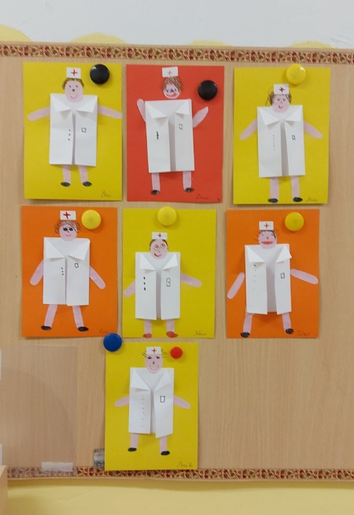
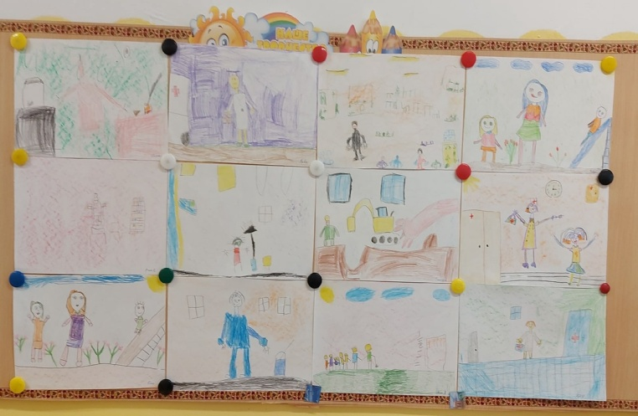
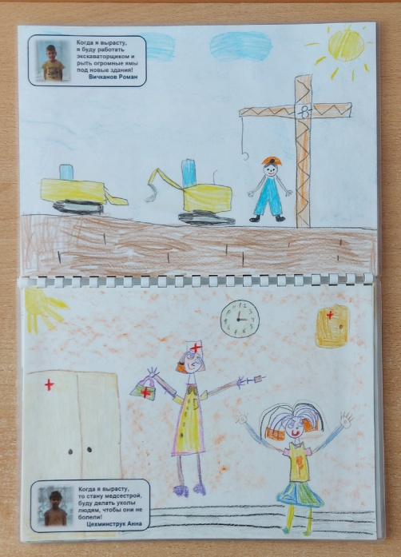
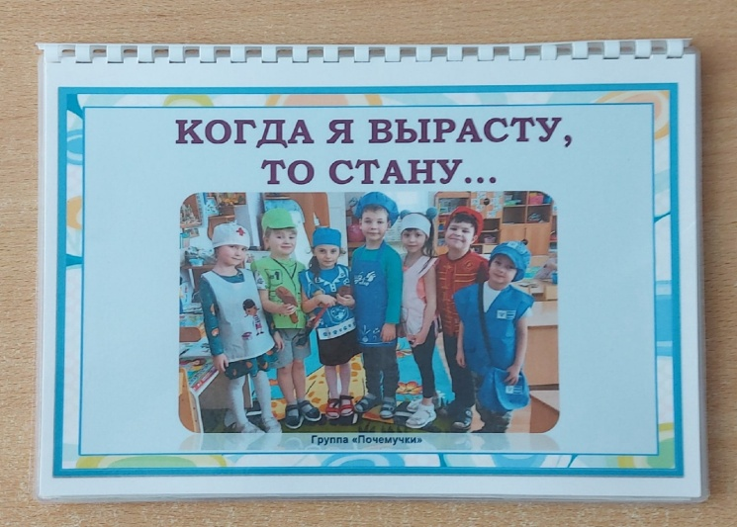
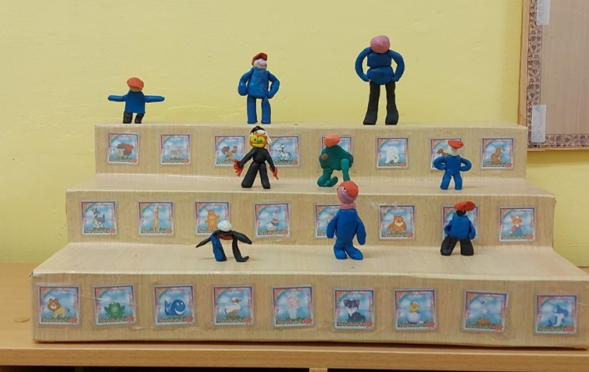
Образовательная деятельность

Slide 9
Работа с родителями:
Консультации и индивидуальные беседы
Помощь родителей в организации экскурсий
Помощь родителей в изготовлении альбома по теме «Профессии наших родителей»
Приобретение костюмов для сюжетно – ролевых игр

Slide 10
